Slide 1
１．街路事業の概要

Slide 2
街路の機能
都市交通施設機能
  ・人や物の動きのため通路
  ・沿道利用（沿道の土地、施設、建物等への出入り、ストックヤードへのアプローチ、
  貨物の積み卸しのスペース）
都市環境保全機能
・都市のオープンスペースとしての住環境を維持する機能
都市防災機能
  ・避難路、救援路（災害発生時に被災者の避難や救助のための通路）
  ・災害の遮断（延焼など災害の拡大を抑え、遮断するための空間）
他の都市施設のための空間機能
  ・交通機関（ＬＲＴ、新交通システム、地下鉄等）
  ・供給処理施設（電気、上水道、下水道、ガス、地域冷暖房等）
  ・通信情報施設（電話、ＣＡＴＶ等）
  ・その他の施設（信号、案内板、ストリートファニチャー、街路樹等）
街区の構成と市街化の誘導
  ・街区を囲み、その位置、規模、形状を規定
  ・沿道の土地利用の高度化を促し、都市の面的な発展方向、形状、規模等に影響

Slide 3
都市計画法上の位置づけ
・ 都市計画法１１条１項
道路、都市高速鉄道、駐車場、
自動車ターミナルその他の交通施設は
都市施設として位置付け
・ 政令６条1項
道路は「種別」を都市計画に定める
・ 省令７条
種別として、自動車専用道路、幹線街路、
区画街路、特殊街路の別を定める

Slide 4
街路事業の定義
・ 都市計画法第５９条の認可又は承認を得て
実施される都市計画事業
・ 都市内、主に既成市街地内で行われる事業
・ 社会資本整備重点計画に基づく事業
・ 都道府県、市町村等が実施する事業

Slide 5
２．予算制度

Slide 6
街路事業の予算制度
① 通常補助事業
  国の施策に基づく重要な事業に対して計画的かつ集中的に支援する制度
      ※対象補助制度（街路）：高規格道路・ ICアクセス道路等補助制度、
      無電柱化推進計画事業補助制度、交通安全対策補助制度、
      連続立体交差事業補助制度、踏切道改良計画事業補助制度
② 社会資本整備総合交付金事業
  地方公共団体が作成した社会資本総合整備計画に基づき、目標実現のため、総合的・一体的に支援する制度
      ※対象事業（街路）：都市計画法第59条の認可を得て実施される都市計画事業のうち、
      都市計画道路を整備する事業
5

Slide 7
道路関係予算 補助事業と交付金事業の最近の動き
 |  | Ｒ３ | Ｒ４ | Ｒ５、Ｒ６
補助事業
社会資本 整備総合 交付金 ・ 防災・安全 交付金 | 重点
 | 非重点
○地高
○重要物流道路
○アクセス道路
・地高ＩＣ ・ｽﾏｰﾄＩＣ ・高規格ＩＣ（要件拡充）
・空港 ・港湾 ・駅（貨物駅）
■道路メンテナンス事業（修繕・更新・撤去等）
■除雪
○連立（本体＋着工準備）
○踏切道改良計画事業
○無電柱化推進計画（補助対象者の拡大）
○交通安全対策（地区内連携）
○都府県境道路
■土砂災害対策道路
○その他
・特定道路事業交付金（北海道）
・補助率差額 等
○地高
○重要物流道路
○アクセス道路
・地高ＩＣ ・ｽﾏｰﾄＩＣ ・高規格ＩＣ
・空港 ・港湾 ・駅（貨物駅）
■道路メンテナンス事業（修繕・更新・撤去等）（見直し）
■除雪
○連立（本体＋着工準備）
○踏切道改良計画事業
○無電柱化推進計画（国庫債務負担行為の年限拡充）
○交通安全対策（地区内連携、通学路対策）
○都府県境道路
■土砂災害対策道路
○その他
・特定道路事業交付金（北海道）
・補助率差額 等
○地高
○重要物流道路
○アクセス道路
・地高ＩＣ ・ｽﾏｰﾄＩＣ ・高規格ＩＣ
・空港 ・港湾 ・駅（貨物駅）
■道路メンテナンス事業（修繕・更新・撤去等）
■除雪
○連立（本体＋着工準備）
○踏切道改良計画事業
○無電柱化推進計画
○交通安全対策（地区内連携、通学路対策）
○都府県境道路
■土砂災害対策道路
○その他
・特定道路事業交付金（北海道）
・補助率差額 等
○アクセス道路
・駅（貨物駅以外） ・工業団地
○通学路
○子供の移動経路 等
○自転車通行空間整備
〇国土強靱化地域計画に基づく事業
○歩行者の利便増進や地域の賑わい
創出に資する道路事業
○自動運転車の走行環境整備 等
○アクセス道路
・駅（貨物駅以外） ・工業団地
○通学路
○子供の移動経路 等
○自転車通行空間整備
〇国土強靱化地域計画に基づく事業
○歩行者の利便増進や地域の賑わい
創出に資する道路事業
○自動運転車の走行環境整備 等
○アクセス道路
・駅（貨物駅以外） ・工業団地
○通学路
○子供の移動経路 等
○自転車通行空間整備
〇国土強靱化地域計画に基づく事業
○歩行者の利便増進や地域の賑わい
創出に資する道路事業
○公共交通の走行環境整備（自動運転車含む） 等
○その他老朽化
○渋滞対策
○無電柱化
（無電柱化推進計画以外）
○踏切対策 等
○その他老朽化
○渋滞対策
○無電柱化
（無電柱化推進計画以外）
○踏切対策 等
○その他老朽化
○渋滞対策
○無電柱化
（無電柱化推進計画以外）
○踏切対策 等
※R6はR5から更新なし
■は街路事業対象外

Slide 8
３．通常補助

Slide 9
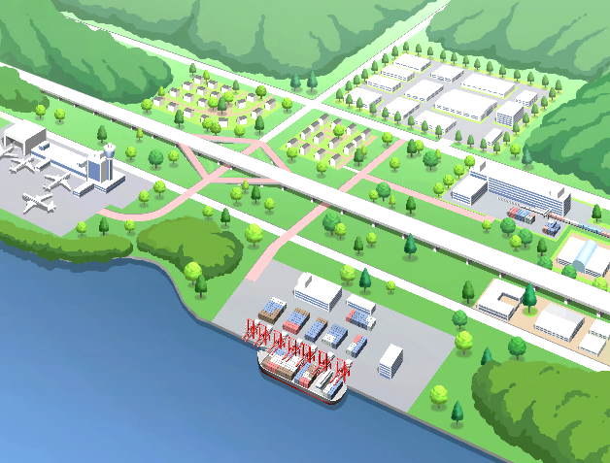
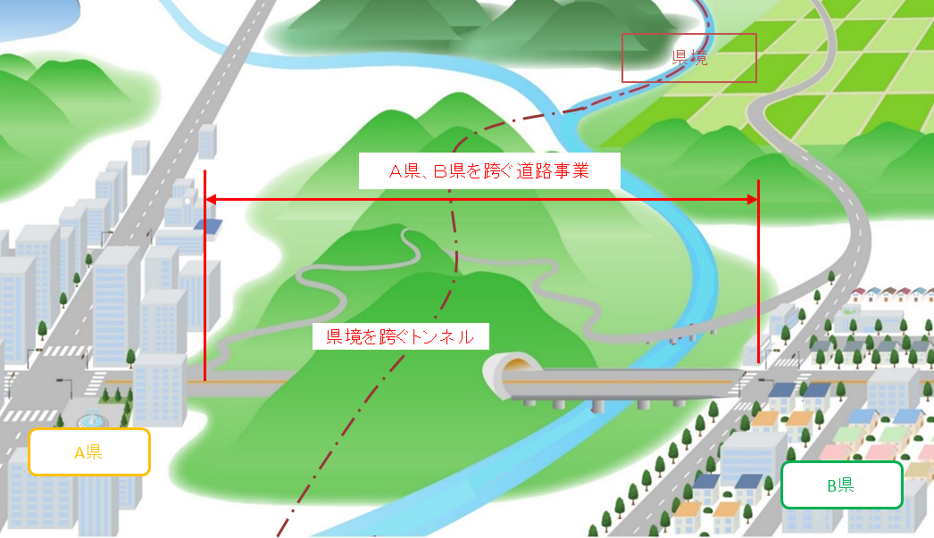
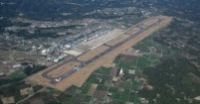
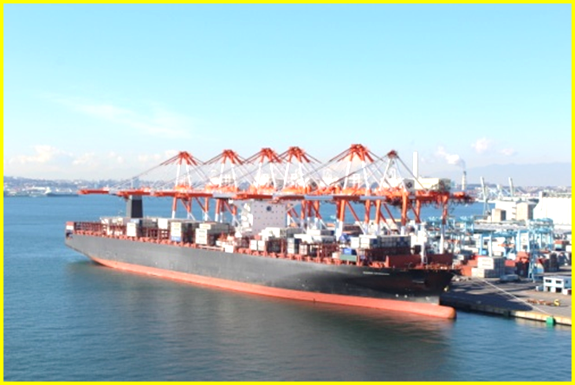
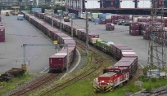
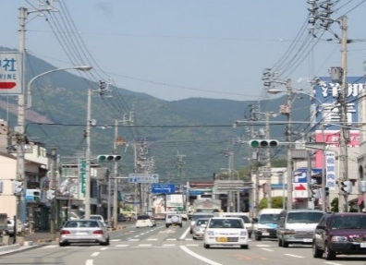
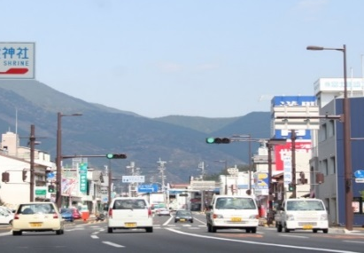
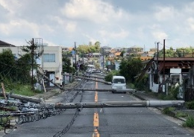
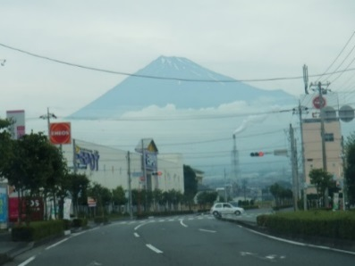
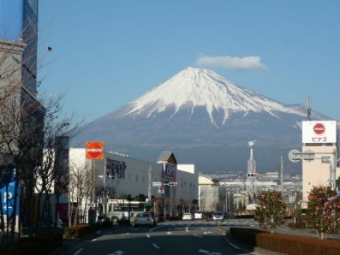
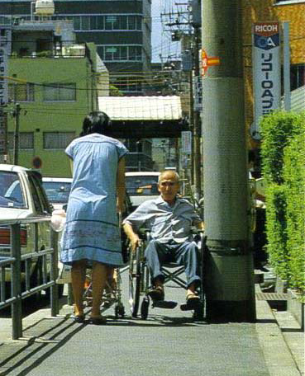
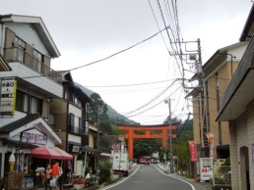
主な個別補助制度①
高規格道路・ICアクセス道路等補助制度
広域ネットワークを形成する等の性質に鑑みた高規格道路の整備及び、国土交通大臣が物流上重要な道路輸送網として指定する「重要物流道路」の整備について計画的かつ集中的に支援
ジェット化空港
高規格道路、スマートＩＣの整備と併せて行われる、地方
公共団体におけるＩＣアクセス道路の整備について計画的
かつ集中的に支援
ICへの
アクセス道路
県境
IC
貨物駅への
アクセス道路
A県、B県を跨ぐ道路事業
高規格道路
物流の効率化など生産性向上に資する空港・港湾等への アクセス道路の整備について計画的かつ集中的に支援
空港への
アクセス道路
港湾への
アクセス道路
県境を跨ぐトンネル
国際戦略港湾
国際拠点港湾、重要港湾
貨物コンテナ取扱駅
都府県境を跨ぐ構造物の整備を伴う道路の整備について 計画的かつ集中的に支援
A県
B県
IC・空港・港湾等のアクセス道路補助イメージ
都府県境道路整備補助イメージ
無電柱化推進計画事業補助制度
緊急輸送道路等の防災性の向上
「無電柱化の推進に関する法律」に基づき国により策定された「無電柱化推進計画」に定めた目標の 確実な達成を図るため、地方公共団体において定める推進計画に基づく事業を計画的かつ集中的に支援
整備前
整備後
電柱倒壊による道路閉塞
観光地
良好な景観
良好な景観の形成
官公庁
緊急輸送道路
災害拠点病院
整備前
整備後
電柱が車いすの通行を阻害
学校
参道に張り巡らされる電線
バリアフリー

Slide 10
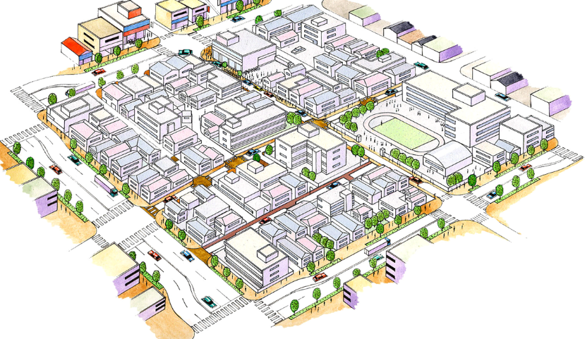
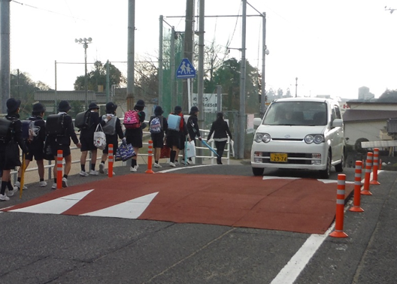
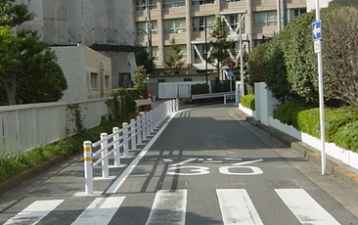
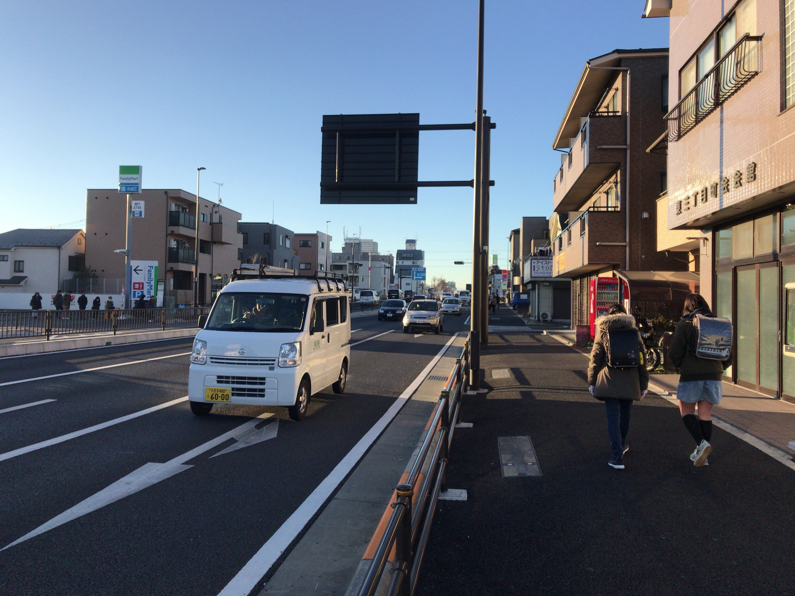
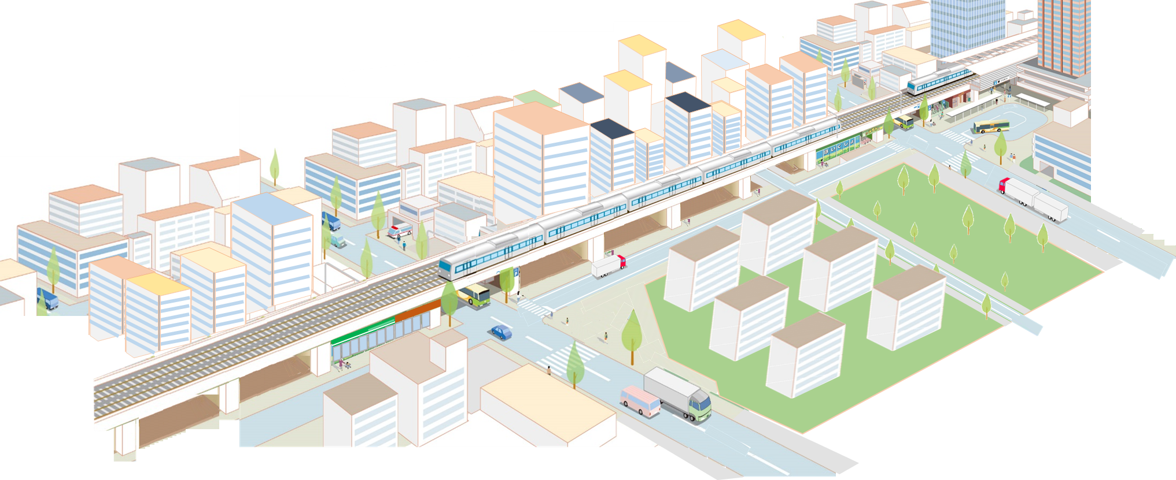
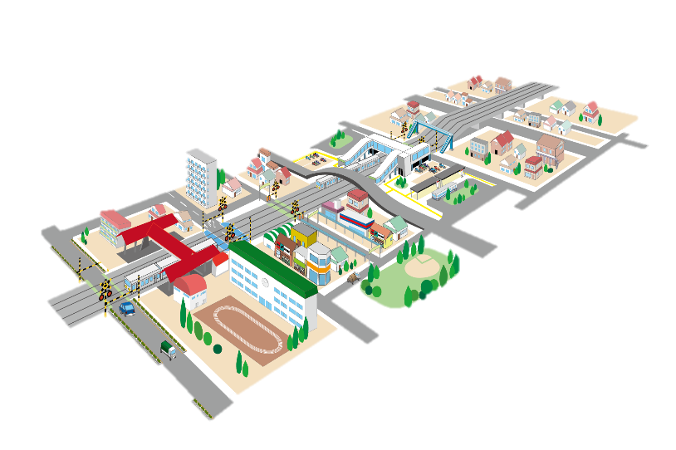
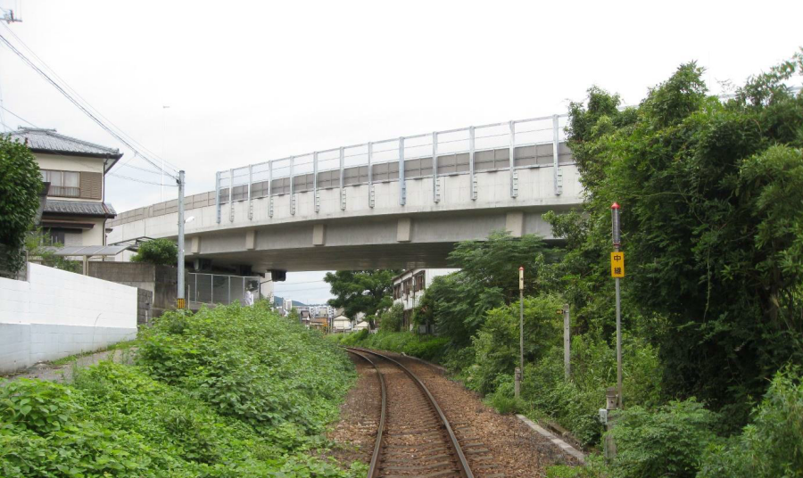
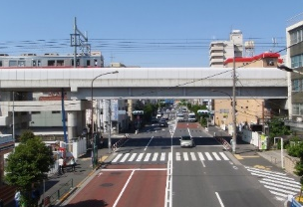
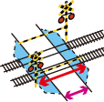
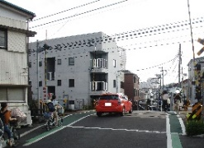
主な個別補助制度②
交通安全対策補助制度
通学路緊急対策（R4創設）
通学路の安全を早急に確保するため、千葉県八街市における交通事故を受けて実施した通学路合同点検に基づき、ソフト対策の強化とあわせて実施する交通安全対策について計画的かつ集中的に支援
交通安全対策補助制度（通学路緊急対策）イメージ
【市道路管理者】
歩道・防護柵の整備
【警察（公安委員会）】
時間帯車両通行禁止
【 市道路管理者】
物理的デバイスの設置
地区内連携
一定の区域において関係行政機関等や関係住民の代表者等との間での合意に基づき実施する交通安全対策を計画的かつ集中的に支援
ハンプの設置
防護柵の設置
車線の拡幅・歩道の整備
【小学校】
通学路の変更
【ボランティア】
見守り活動
【警察（公安委員会）】
速度規制・取り締まり
【県道路管理者】
右折レーンの整備
（通り抜け車両の抑制）
道路管理者による対策
関係機関等によるソフト対策
連続立体交差事業補助制度
踏切道改良計画事業補助制度
道路と鉄道の交差部が連続する鉄道の一定区間を高架化又は地下化することで、交通の円滑化と分断された市街地の一体化による都市の活性化に資する事業について計画的かつ集中的に支援
交通事故の防止と駅周辺の歩行者等の交通利便性の確保を図るため、踏切道改良促進法に基づき改良すべき踏切道に指定された踏切道の対策について計画的かつ集中的に支援
踏切を除却
単独立体交差
歩行者等立体横断施設
踏切を除却
踏切を除却
踏切周辺対策
整備前
整備後
踏切拡幅

Slide 11
４．社会資本整備総合交付金

Slide 12
社会資本整備総合交付金の概要
概要
◇社会資本整備総合交付金は、国土交通省所管の地方公共団体向け個別補助金を一つの交付金に原則一括し、
地方公共団体にとって自由度が高く、創意工夫を生かせる総合的な交付金として平成22年度に創設。
◇防災・安全交付金は地域住民の命と暮らしを守る総合的な老朽化対策や、事前防災・減災対策の取組、地域
における総合的な生活空間の安全確保の取組みを集中的に支援するため、平成24年度補正予算において創設
社会資本整備総合交付金
（成長力強化や地域活性化等につながる事業）
令和２年度予算 ,： 7,627億円※
令和３年度予算 ： 6,311億円
令和４年度予算 ： 5,817億円
令和５年度予算 ： 5,492億円
令和６年度予算 ： 5,065億円
社会資本整備総合交付金
＜従前の補助金＞
道路
下水道
河川
住宅
防災・安全交付金
（「命と暮らしを守るインフラ再構築」、「生活空
間の安全確保」 を集中的に支援）
令和２年度予算 ,： １兆 ,388億円※
令和３年度予算 ： 8,540億円
令和４年度予算 ： 8,156億円
令和５年度予算 ： 8,515億円 令和６年度予算 ： 8,707億円
砂防
港湾
海岸
・
・・
まちづくり
※ 令和２年度予算は臨時・特別の措置を含んでおり、金額は以下の通り。
社会資本整備総合交付金：349億円、防災・安全交付金：2,541億円
特長（従前の補助金との違い）
◇これまで事業別にバラバラで行ってきた関係事務を一本化・統一化
◇計画に位置付けられた事業の範囲内で、地方公共団体が国費を自由に充当可能
◇基幹となる社会資本整備事業の効果を一層高める事業についても、創意工夫を生かして実施可能

Slide 13
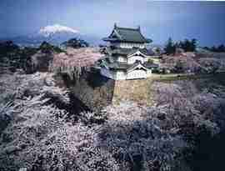
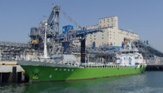
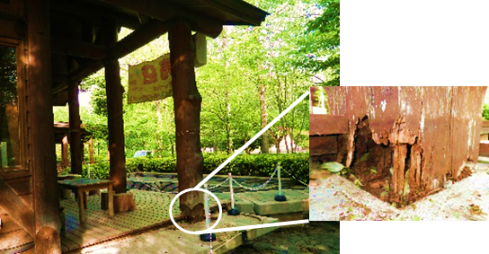
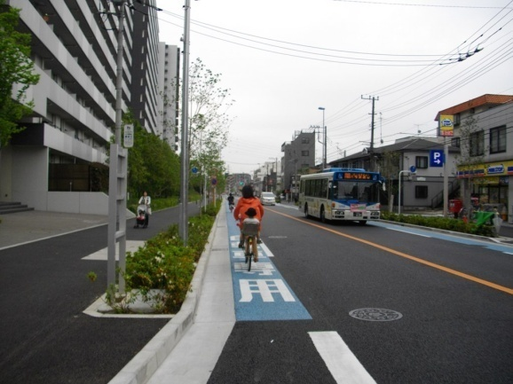
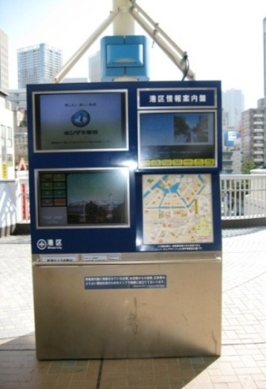
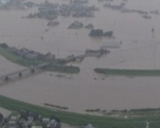
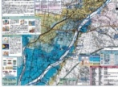
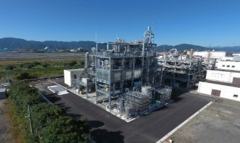
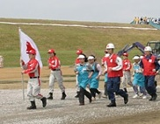
社会資本整備総合交付金と防災・安全交付金の対象事業
住宅・社会資本の整備
整 備 計 画 に 掲 げ る
政 策 目 標 の 達 成
（成果指標で事後評価）
効果促進事業
住宅・社会資本の整備
効果促進事業
基幹事業
○計画の目標実現のため基幹事業と一体となって、基幹事業の効果を一層高めるために必要な事業・事務
○全体事業費の２割目途
○ 道路 ○ 港湾 ○ 河川 ○ 砂防
○ 下水道 ○ 海岸 ○ 都市公園 ○ 市街地
○ 住宅 ○ 住環境整備 等
（社会資本整備総合交付金の例）
（防災・安全交付金の例）
（社会資本整備総合交付金の例）
・アーケードモールの設置・撤去
・観光案内情報板の整備
・社会実験（レンタサイクル、
道路の歩行者優先化等）
・計画検討・策定（景観計画、
住生活基本計画等）
・産業・観光振興等による活力ある地域の形成
例）都市公園の整備 例）港湾施設の整備
・インフラ老朽化対策
例）公園施設の改修
・生活空間の安全確保
例）自転車通行空間の整備
例）観光案内
情報板の整備
（防災・安全交付金の例）
・ハザードマップの作成・活用
・防災教育、防災訓練の実施
・災害時のための資機材整備
（マンホールトイレ、可搬式
ポンプ等）
・遊具の修繕
例）ハザードマップ
の作成・活用
・民間投資を誘発する取組
例） PFI等を活用した下水汚泥固形燃料化施設等の導入
堤防決壊
例）防災訓練の実施
・事前防災・減災対策
例）流域治水対策
（風水害・土砂災害への対策）
※このほか、社会資本整備円滑化地籍整備事業（社会資本整備と地籍調査の連携を図り、社会資本のストック効果の最大化等を図る観点から行う地籍整備事業）等がある。

